Slide 1
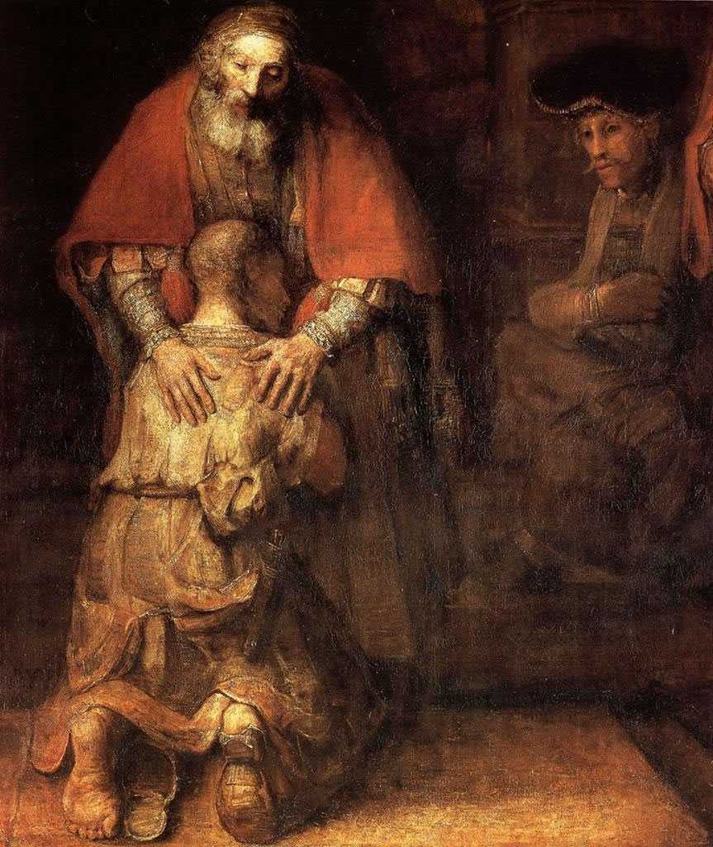
Vivre la pénitence et accueillir la Miséricorde du Seigneur Avent 2020

Slide 2
Peuples qui marchez dans la longue nuit, Le jour va bientôt se lever. Peuples qui cherchez le chemin de vie Dieu lui-même vient vous sauver, Peuples qui cherchez le chemin de vie Dieu lui-même vient vous sauver.

Slide 3
1 - Il est temps de lever les yeux, Vers le monde qui vient. Il est temps de jeter la fleur, Qui se fane en vos mains.

Slide 4
Peuples qui marchez dans la longue nuit, Le jour va bientôt se lever. Peuples qui cherchez le chemin de vie Dieu lui-même vient vous sauver, Peuples qui cherchez le chemin de vie Dieu lui-même vient vous sauver.

Slide 5
2 - Il est temps de tuer la peur, Qui vous garde en ses liens. Il est temps de porter la Croix, Jusqu´au bout du chemin.

Slide 6
Peuples qui marchez dans la longue nuit, Le jour va bientôt se lever. Peuples qui cherchez le chemin de vie Dieu lui-même vient vous sauver, Peuples qui cherchez le chemin de vie Dieu lui-même vient vous sauver.

Slide 8
Peuples qui marchez dans la longue nuit, Le jour va bientôt se lever. Peuples qui cherchez le chemin de vie Dieu lui-même vient vous sauver, Peuples qui cherchez le chemin de vie Dieu lui-même vient vous sauver.

Slide 9
TOUS ensemble : Seigneur, notre Dieu, Ta lumière et ta Parole, tu les donnes à qui les recherche. Ton Amour, tu le proposes aux pauvres et aux pécheurs. Que la Lumière de Noël éclaire notre route. Que la Lumière de Noël nous convertisse à cet Amour.

Slide 10
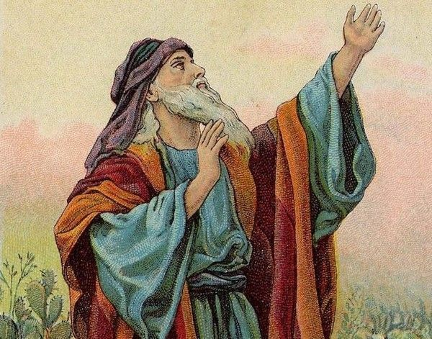

Slide 11
1 - Aube nouvelle, dans notre nuit, Pour sauver son peuple Dieu va venir. Joie pour les pauvres, fête aujourd´hui ! Il faut préparer la route au Seigneur. Il faut préparer la route au Seigneur.

Slide 12
Mon péché envers Dieu

Slide 13
2 - Bonne Nouvelle, cris et chansons, Pour sauver son peuple,
Dieu va venir. Voix qui s´élève dans nos déserts. Il faut préparer la route au Seigneur. Il faut préparer la route au Seigneur.

Slide 14
Mon péché envers moi-même

Slide 15
3 - Terre nouvelle, monde nouveau, Pour sauver son peuple,
Dieu va venir. Paix sur la terre, ciel parmi nous. Il faut préparer la route au Seigneur. Il faut préparer la route au Seigneur.

Slide 16
Mon péché envers les autres

Slide 18
INGRATITUDE
MATERIALISME
SUPERFICIALITE
INFIDELITES
EGOISME
MENSONGES
TIEDEUR SPIRITUELLE
ORGUEIL
IMPURETE
ENFERMEMENT
PEURS

Slide 19
Célébrant : Nous prions ensemble Dieu, notre Père, nous sommes quelquefois sans pitié, sans bienveillance, sans patience… TOUS et pourtant, nous vivons, au jour le jour, de ta patience, de ton pardon…

Slide 20
Célébrant : Alors que nous avons de la peine à pardonner, à demander pardon… TOUS Apprends-nous, Dieu notre Père à pardonner, à aimer de nouveau….

Slide 21
Célébrant :
Nous avons tendance à nous replier sur nous-mêmes, à nous couper des autres…
TOUS
Fais-nous regarder vers Celui qui nous a cherchés, infatigable, fidèle jusqu’à la fin. Fais nous désirer Celui qui a porté le poids de l’Amour et du Pardon, Jésus, le Christ, notre Seigneur.

Slide 22
INGRATITUDE
MATERIALISME
SUPERFICIALITE
INFIDELITES
EGOISME
MENSONGES
TIEDEUR SPIRITUELLE
ORGUEIL
IMPURETE
ENFERMEMENT
PEURS

Slide 23
Célébrant Vous qui manifestez votre désir de conversion aujourd’hui : reconnaissez-vous – devant Dieu et devant vos frères – que vous êtes pécheurs ? TOUS : OUI, NOUS LE RECONNAISSONS.

Slide 24
Célébrant : Reconnaissez-vous qu’accueillir le pardon de Dieu vous engage à vous convertir pour témoigner de Jésus-Christ, né dans notre monde, vivant et agissant aujourd’hui ? TOUS : OUI, NOUS LE RECONNAISSONS.

Slide 25
1- Examiner sa conscience pour repérer les péchés les plus marquants. 2- Développer un regret sincère en demandant au Seigneur son aide. 3- Voir ce qu’il faut convertir dans ma vie avec le secours de la grâce de Dieu

Slide 26
Je confesse à Dieu tout-puissant, je reconnais devant mes frères, que j’ai péché, en pensée, en paroles, par action et par omission.

Slide 27
Oui, j’ai vraiment péché, c’est pourquoi je supplie
la Vierge Marie, les anges
et tous les saints et vous aussi, mes frères,
de prier pour moi
le Seigneur notre Dieu.

Slide 29
Terre entière chante ta joie au Seigneur, Alleluia, Alleluia !

Slide 30
Vous pouvez prolonger cette célébration communautaire par une démarche sacramentelle individuelle : les prêtres sont à votre disposition maintenant ou dans les jours à venir !

Slide 31
ACTE DE CONTRITION : Mon Dieu j’ai un très grand regret de t’avoir offensé car tu es infiniment bon et infiniment aimable et que le péché te déplait. Je prends la ferme résolution, avec le secours de ta grâce, de ne plus t’offenser et de faire pénitence.

